Slide 1
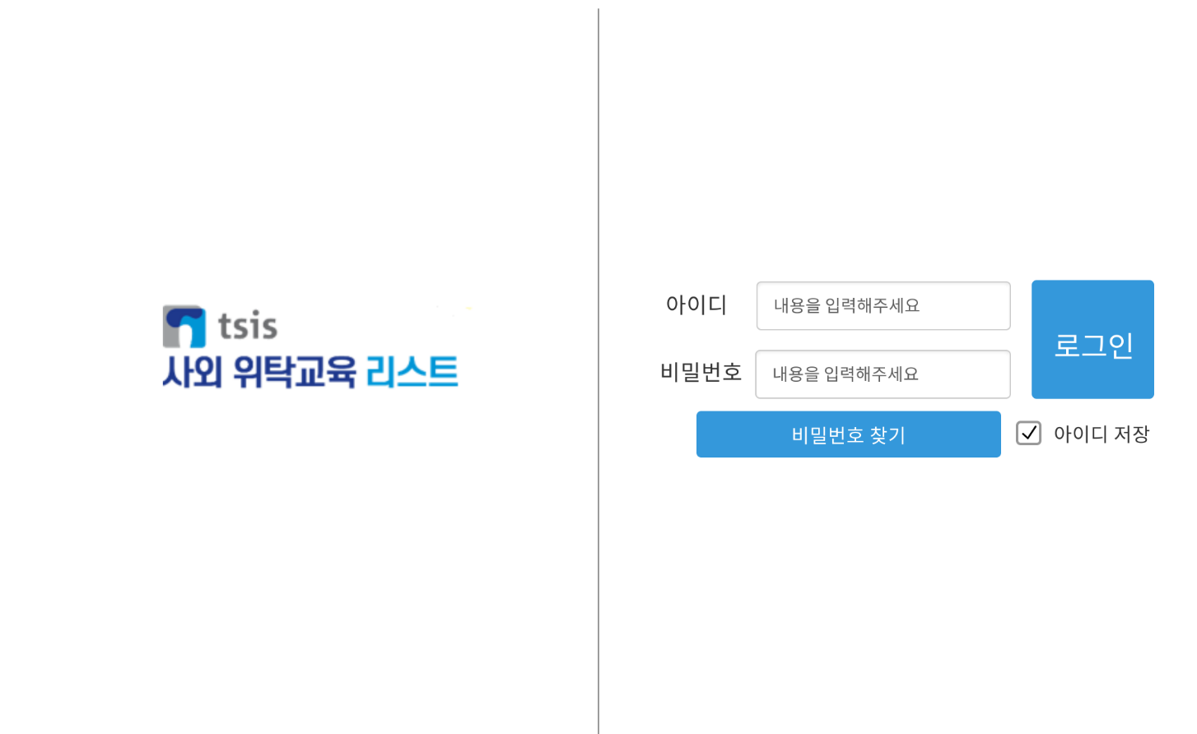
로그인 화면
사회위탁교육 조회 프로젝트
초기 화면
# | 로그인 화면
로그인 성공시
메인화면으로 이동
팝업창

Slide 2
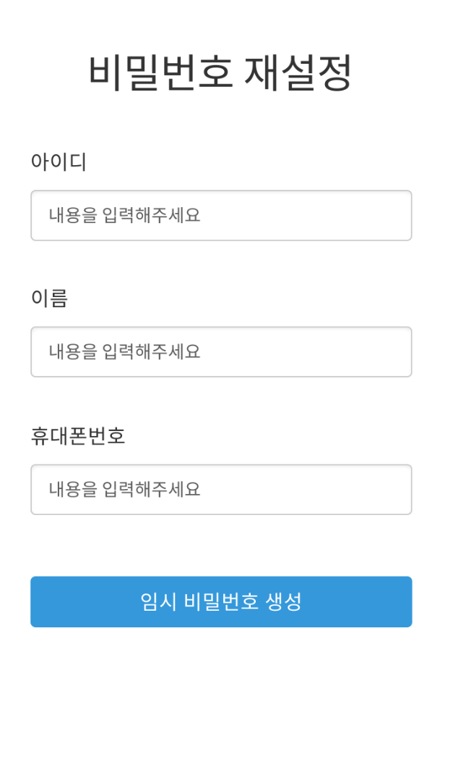
비밀번호 재설정 화면
사회위탁교육 조회 프로젝트
로그인 화면 – 비밀번호 찾기 버튼 클릭
# | 비밀번호 재설정 화면
임시 비밀번호가
사용자 휴대폰으로 전송

Slide 3
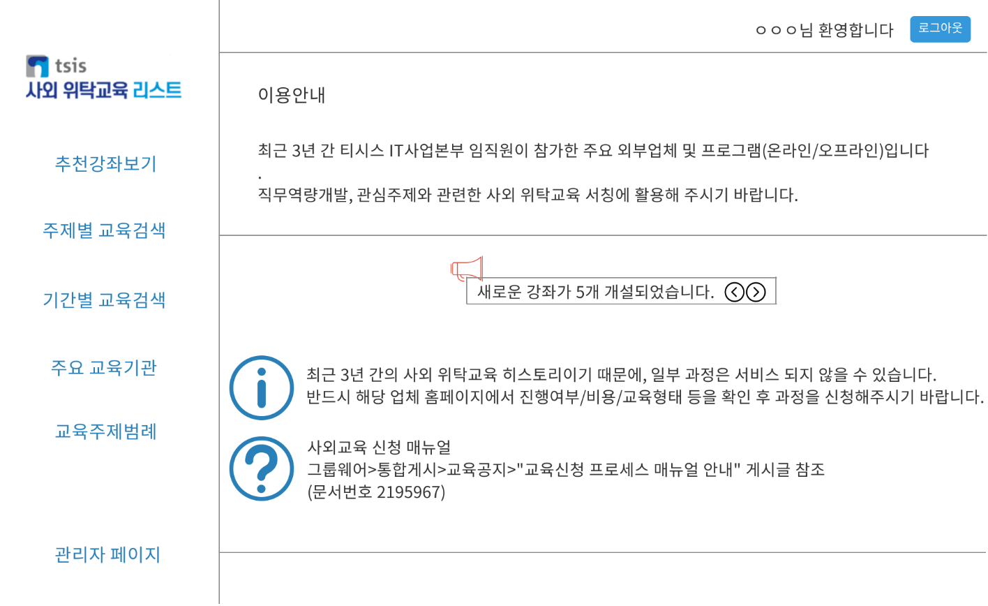
메인화면
사회위탁교육 조회 프로젝트
로그인 성공시 메인화면으로 이동
# | 메인화면
로그아웃되어 로그인 화면으로 이동
로고버튼 누를 시 메인 화면으로 복귀
공지사항 표시

